Slide 1


Slide 2



«Как построить ДоброСад»

Slide 3

ФОП

Slide 4
Задание № 1
Фундамент
Из предложенных вариантов убрать лишние ценности, которые не входят в программу ФОП. Выпишите номера лишних ценностей в бланк.
Жизнь
Любовь
Достоинство
Милосердие
Преданность
Права и свободы человека
Сострадание
Забота
Семья
Справедливость
11. Преемственность поколений
12. Управление
13. Патриотизм
14. Карьера
15. Гражданственность
16. Дружба
17. Статус
18. Единство народов России
19. Коллективизм
20. Влияние
21. Престиж
22. Взаимопомощь и взаимоуважение

Slide 5
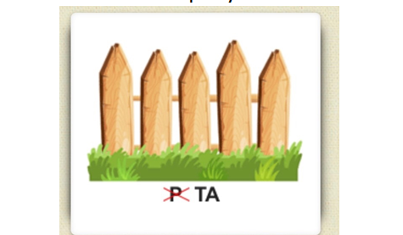
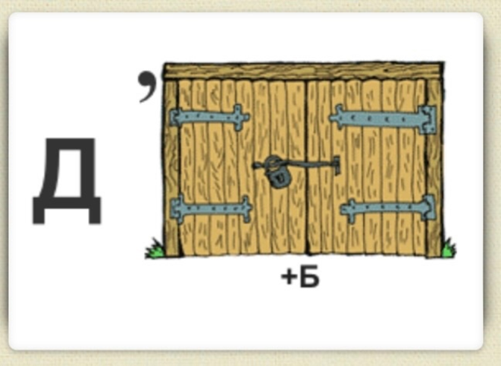

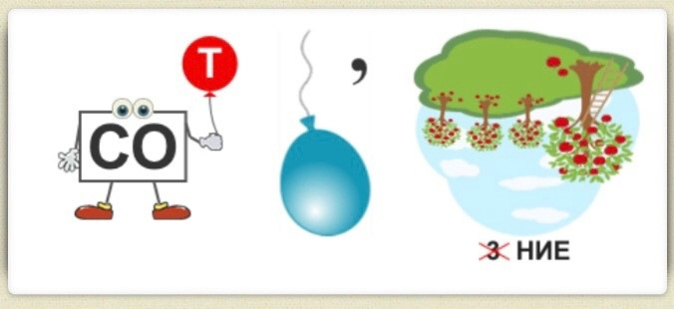

Задание № 2
01
02
03
04

Slide 6



любовь
сострадание
милосердие
доброта
забота
Любовь
Сострадание
Милосердие
Доброта
Забота
ФОП

Slide 7
Задание № 3
Вспомните русские народные пословицы и поговорки о нравственных ценностях.
На выполнение этого задания вам даётся 5 минут.

Slide 8

Духовно-нравственное наследие народа
Любовь
Сострадание
Милосердие
Доброта
Забота
ФОП

Slide 9

Задание № 4
Определите, какие нравственные ценности присущи главным героям «Сказки о рыбаке и рыбке» и почему?

Slide 10


Русская культура
Духовно-нравственное наследие народа
Любовь
Сострадание
Милосердие
Доброта
Забота
ФОП

Slide 11
Задание №5
Г-З 2 | Б 4 | Г 7-10
Г-З 3 | В 3 | Д 8-11
Б 5-9 | И 3 | Е 9-12
Б 10-15 | К 4 | Ж 8-11
Г-З 16 | В 16 | З 7-10
Г-З 17 | И 16
К 5-9
К 10-15

Slide 12
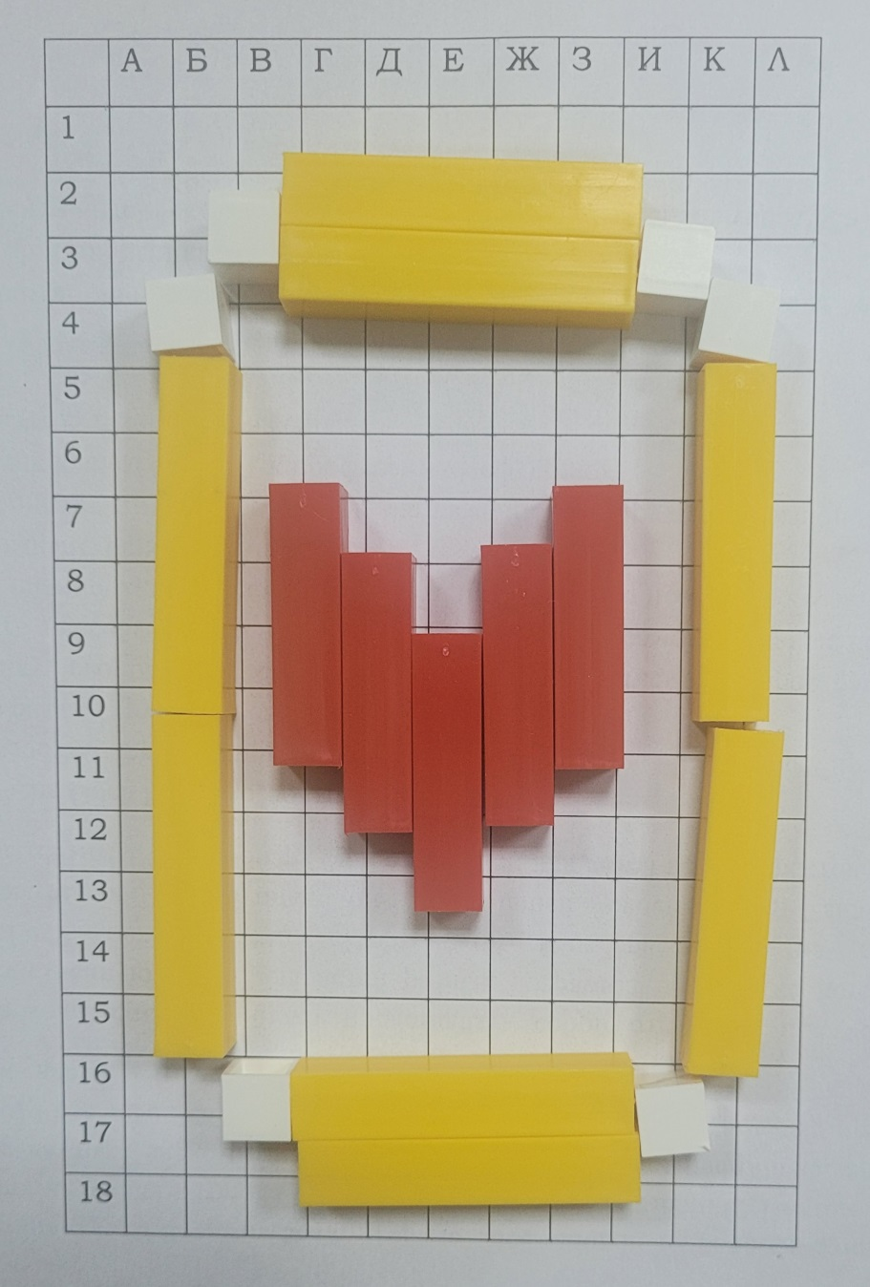
Итог:

Slide 13
Задание № 6
ИГРА | ИНТЕРЕСНОЕ ДЕЛО
НАКАЗАНИЕ | УГРОЗЫ
ДИСЦИПЛИНА | УСИДЧИВОСТЬ
СКАЗКИ | ТВОРЧЕСТВО
ЯРЛЫКИ | ШАБЛОНЫ
ПРИРОДА | ДВИЖЕНИЕ
САМОСТОЯТЕЛЬНОСТЬ | ИНИЦИАТИВА
КОНТРОЛЬ | ВОСПИТАНИЕ
ЛЮБОВЬ | ЗАБОТА
ДОБРО | ДОВЕРИЕ

Slide 14
Итог
ИГРА, ИНТЕРЕСНОЕ ДЕЛО, СКАЗКИ, ТВОРЧЕСТВО, ПРИРОДА, ДВИЖЕНИЕ, САМОСТОЯТЕЛЬНОСТЬ, ИНИЦИАТИВА, ВОСПИТАНИЕ, ЛЮБОВЬ, ЗАБОТА, ДОБРО,
ДОВЕРИЕ

Slide 15
Особенности раннего и дошкольного возраста
Русская культура
Духовно-нравственное наследие народа
Любовь
Сострадание
Милосердие
Доброта
Забота
ФОП

Slide 16
Управление ДоброСадом
Педагоги
Родители
Координатор
Куратор
Творческая группа педагогов
Родительский актив
Сотрудники
Семьи воспитанников

Slide 17
В толковых словарях понятия "взаимодействие", "сотрудничество", "партнерство" имеют единую основу, обозначающую совместное участие сторон в общем деле.
Общение педагогов ДОУ и семьи подразумевает организацию такого воспитания, при котором, взаимодействуя педагоги и родители (законные представители) постоянно обмениваются опытом, внедряя в практику наиболее ценные приемы воспитательного воздействия на детей, т. е. действия общие, связанные, обусловленные и дополняющие друг друга.

